Slide 1
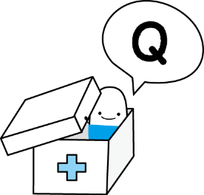
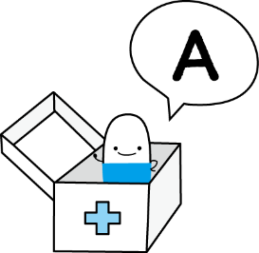
売り場にない商品をリクエストできますか？
当店では、お客様が必要な商品を取り揃えたいと考えております。店頭にない商品でも、お取り寄せできます。何か購入したいものがございましたら、お申しつけください。
○○薬局

